Slide 1




O Projeto Mono: Aplicações .NET para sistemas não Windows

Slide 2
Agenda
O Projeto Mono
Histórico, Motivação, Compatibilidade, Estrutura, Ferramentas
Interoperabilidade de Aplicativos .Net
Orientações para porte de aplicativos
Demonstração e Cases
Cases de sucesso

Slide 3

Histórico Projeto MONO
Microsoft Lança a plataforma .Net
Coloca o C# como um padrão
O Core do .Net é colocado como padrão
Padrões ECMA 334 , ECMA 335
Plataforma Microsoft .Net
Multi-linguagem
Garbage collector

Slide 4
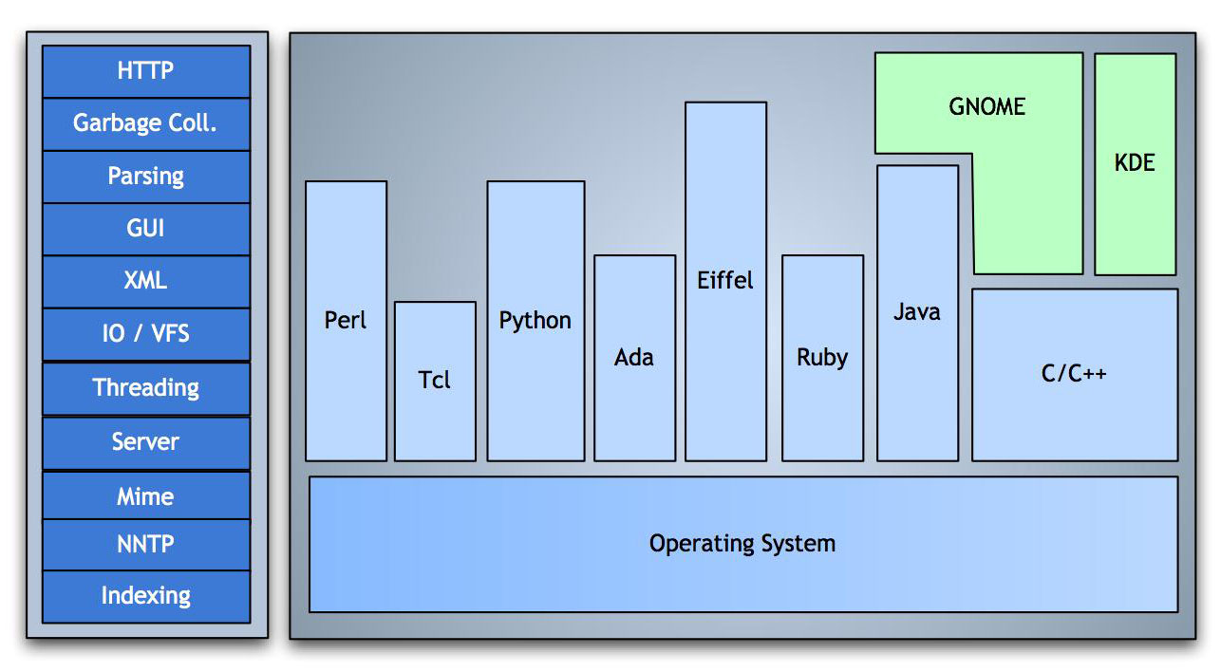
Motivação Projeto MONO – Integração de ferramentas no Linux

Slide 5

Histórico Projeto MONO
Criado por Miguel de Icaza em 2001
O Projeto Mono é uma implementação OpenSource que permite o desenvolvimento e execução de aplicativos construídos com o framework .Net, da Microsoft, em ambientes NÃO WINDOWS.
Licenciamento MPL, LGPL, MIT, BSD

Slide 6
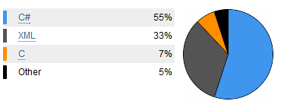
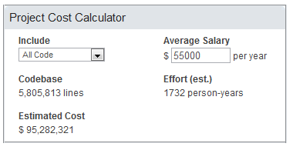
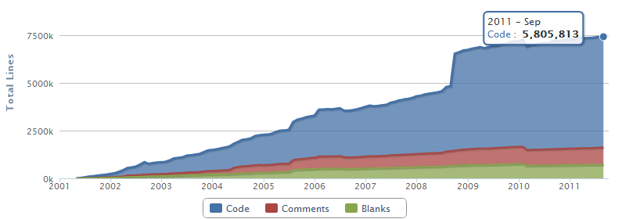
Estatísticas Projeto MONO

Slide 7
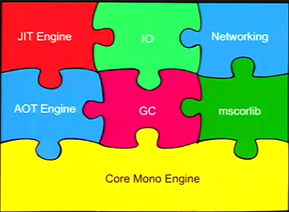

Runtime Mono Máquina Virtual
É a máquina virtual do Mono
O runtime do Mono está pronto e tem possibilidade de executar programas .NET formato Binário.
Compilador JIT com e sem otimizações.
Novo Garbage Collector já disponível, melhorando a performance e reduzindo o uso de memória em cerca de 50%.

Slide 8
Versão estável 2.10
Mono 2.10 Long term Suport
Google Native Client Support
New Profiler engine
Melhorias Parallel Framework
SGen Precise Stack Scanning e muitas melhorias de performance .
MonoTouch/Monodroid runtime unificado
Cecil/Light
Novo C# Compilador
VB Compiler compila 2.0 e 4.0
Suporet ASP.NET MVC3, Razor
Novo WebMatrix.Data database API.
Improved OSX Mono
F# e IronRuby
Muitas melhorias no Mono's WCF stack.
Mono 2.8
C# 4.0 e por padrão profile 4.0
Novo Garbage Collection engine
Parallel Framework
System.XAML
Microsoft open sourced frameworks incorporados:
System.Dynamic
Managed Extensibility Framework
ASP.NET MVC 2
System.Data.Services.Client
Large performance improvements
LLVM support has graduated to stable
Use mono-llvm command to run your server loads with the LLVM backend
Prévia do novo Generational Garbage Collector
Version 2.0 of the embedding API
WCF Routing

Slide 9
Plataformas e Compatibilidade
Supported Architectures | Runtime | Operating system
s390, s390x (32 and 64 bits) | JIT | Linux
SPARC (32) | JIT | Solaris, Linux
PowerPC | JIT | Linux, Mac OSX, Wii, PlayStation 3
x86 | JIT | Linux, FreeBSD, OpenBSD, NetBSD, Microsoft Windows, Solaris, OS X
x86-64: AMD64 and EM64T (64 bit) | JIT | Linux, Solaris
IA64 Itanium2 (64 bit) | JIT | Linux
ARM: little and big endian | JIT | Linux, iPhone
Alpha | JIT | Linux
MIPS | JIT | Linux
HPPA | JIT | Linux

Slide 10
Crie no VS e rode no Linux Portando aplicativos
Compatibilidade Binária
Monte o disco do linux e copie seus binários no linux
Compartilhe no windows e acesso no linux
Testando
Uso de máquinas virtuas: Ex: Virtual PC
Donwload das VM e LiveCD no site do mono

Slide 11
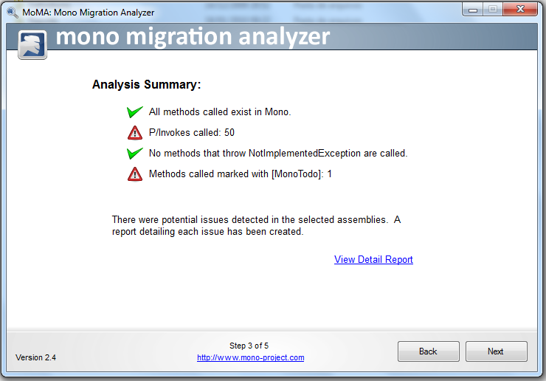
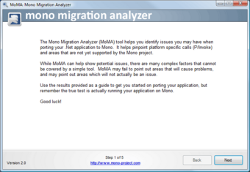
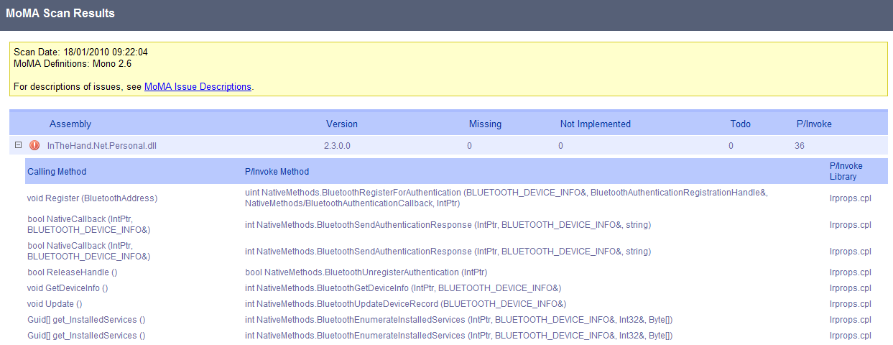
MOMA Compatibilidade

Slide 12
Banco de Dados Portando aplicativos
Mono faz acesso direto ao MS SQLServer e não existe necessidade de mudar de banco para rodar sua aplicação no Linux.
Disponibiliza os dataproviders para os bancos : MySQL, Postgresql, Oracle, DB2, SyBase
É possível usar os dataproviders do mono no .NET com VS para acessar os bancos livres.

Slide 13
XAMARIN nova casa do Mono
SUSE and Xamarin Partner to Accelerate Innovation and Support Mono Customers and Community
Xamarin granted broad rights to Mono; will continue development of mobile products and oversee Mono project
http://www.novell.com/news/press/2011/7/suse-and-xamarin-partner-to-accelerate-innovation-and-support-mono-customers-and-community.html?utm_source=twitterfeed&utm_medium=twitter
The agreement grants Xamarin a broad, perpetual license to all intellectual property covering Mono, MonoTouch, Mono for Android and Mono Tools for Visual Studio. Xamarin will also provide technical support to SUSEcustomers using Mono-based products, and assume stewardship of the Monoopen source community project.
WWW.XAMARIN.COM

Slide 14
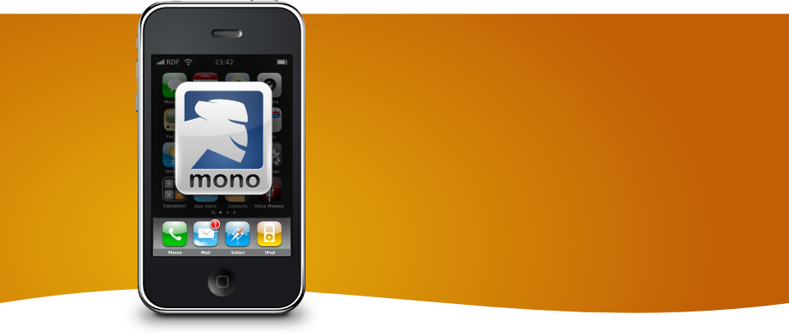
Xamarin Mono Touch
Versão comercial do mono para IPHONE
C# and .NET on the iPhone
.NET Bindings to Native APIs
Distribute on the Apple App Store
Enterprise deployable
MonoDevelop Integration
XCode Integration
http://monotouch.net/
http://monotouch.net/Tutorials

Slide 15

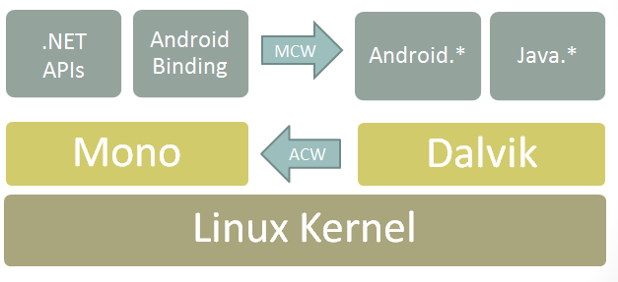
Mono for android
Versão comercial do mono para Android
Pluing para Visual Studio
Usa o mesmo profile do MonoTouch
Suporte OpenGL , GC, Multi-threading, .NET 3.5, C# 3.0 e LINQ
.NET Bindings to Native APIs
http://monodroid.net/
http://monodroid.net/Tutorials

Slide 16
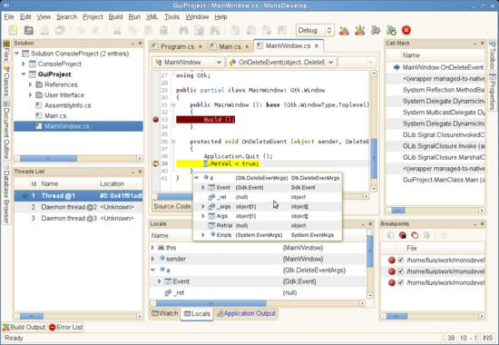
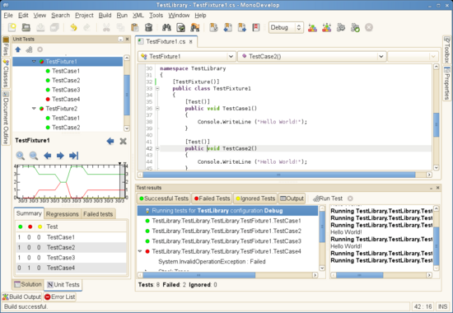
Ferramentas Portando aplicativos
Mono Develop
Importa soluções do Visual Studio
Versões Windows, Linux e MAC
Suporte para GTK# , Iphone, MacOX
Debug integrado, controle de versão
Bando de Dados,
Sistema de Testes
Ref.: www.monodevelop.com

Slide 17
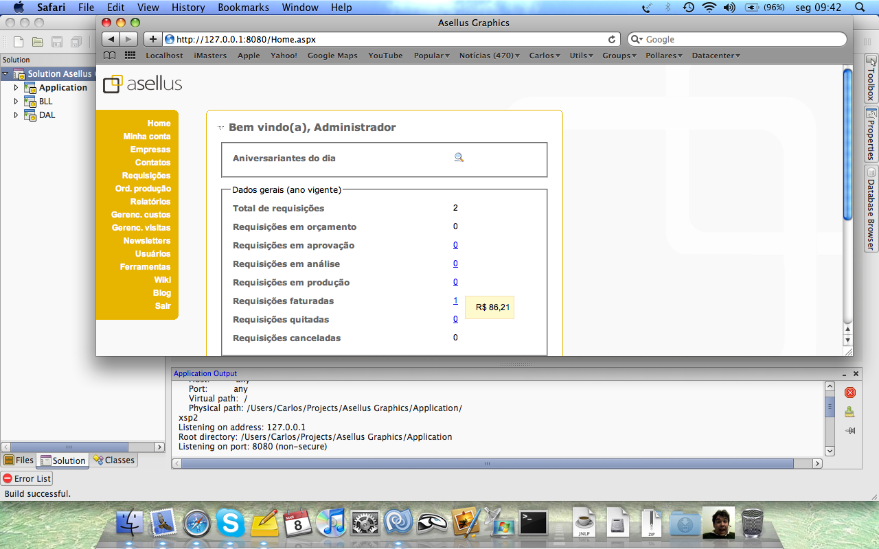
Cases Internacionais Empresas que usam o Mono
Electronic Arts' Sims3
http://thesims3.ea.com/
Unity3D
Unity 3D é um editor de jogos cross-platform , Wii, XBOX, IPHONE, PC, etc (http://unity3d.com).
Pollares
Migrou seu desenvolvimento .NET de Windos para MAC.
DekiWiki
Sistema wiki para Gestão de Documento. (http://wiki.mindtouch.com)
Daruma
Empresa Italiana atuante no Brasil, portou todo o suporte a suas impressoras fiscais com Mono (http://www.daruma.com.br)
FluidPlay Games
Empresa Brasileira fabricante de Jogos
Second Live
Migrou para Mono e ficou de 50 a 300x mais rápido a sua plataforma de renderização 3D.

Slide 18
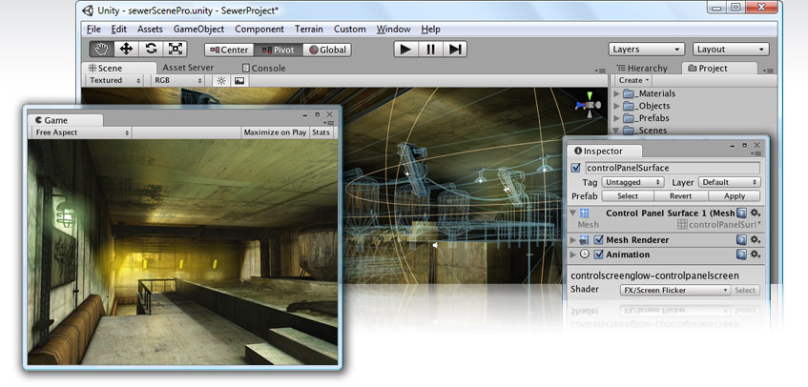
GAMES em C#
MONO.SIMD Cases
SencondLive mudou do LSL para Mono
50x a 300x mais rápido
Unit3d - Usa C#, Boo, unityScritp

Slide 19
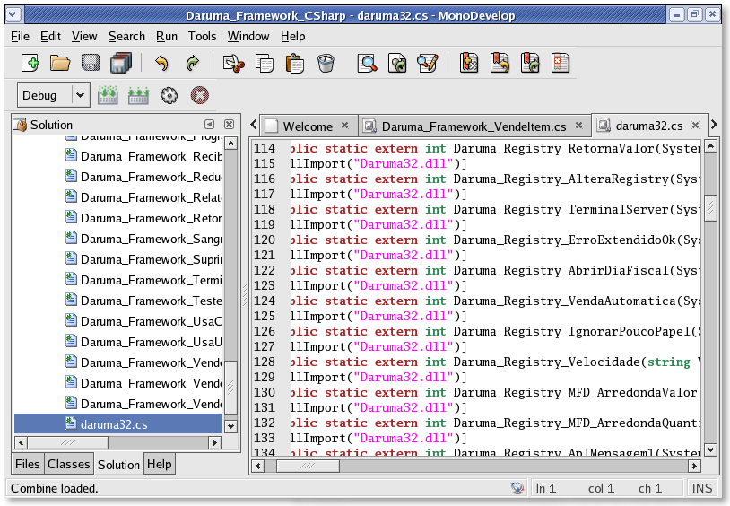
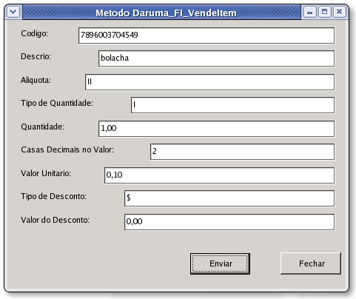
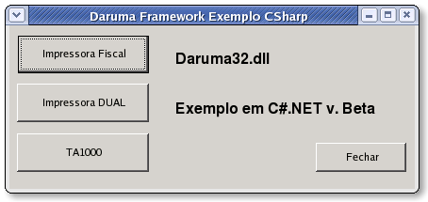
Daruma Case Brasileiro
Apartir de Março de 2006 a Daruma passou a surportar o uso de suas impressoras em ambiente Mono com Linux.
Foram realizados treinamentos da equipe desenvolvedora no Brasil, e foram feitas melhorias internas na estrutura dos device drives linux das impressoras para ficarem 100% compatível com Mono.

Slide 20
Case Internacional O Sistema da Cidade de Munich - Alemanha
Maior migração já feita para Linux
Software ActiveEntry - Software para provisão e gerenciamento usando pelo governo Alemão. (Munich)
Foram migrados todos os servidores da cidade de
Munich para linux e as aplicações portadas para Mono
Ref.: http://www.novell.com/success/volcker.html
"Mono is now a critical part of our cross-platform development" Matthias Bauer – Völcker Informatik AG
Uso de C# em aplicação com mais de 2 milhões de linhas
350 Servidores, 40 mil estações, 150 mil usuários

Slide 21
Documentação Referências
Site internacional :
www.mono-project.com
Monkey Guide :
http://mono-project.com/Monkeyguide
Mono APIs :
http://www.go-mono.com/docs/
Esforço de tradução do Mono Brasil
http://www.monobrasil.org

Slide 22
Obrigado
Perguntas ?

